Slide 1
VPIS IZVAJALCEV V REGISTER IN IMENOVANJE KOMISIJ
Vesna Sirk,
Višja področna referentka I
Ljubljana, 13.10.2015

Slide 2
1. VPIS V REGISTER IZVAJALCEV
1.1 VPIS NA PODLAGI PREDLOGA ZA VPIS V REGISTER
4.člen Pravilnika o vodenju registra izvajalcev postopkov za ugotavljanje in potrjevanje nacionalnih poklicnih kvalifikacij (Uradni list RS, št. 41/15)
Organizacije, ki izvajajo javno veljavne izobraževalne programe
Zagotavljanje lastnih materialnih in lastnih kadrovskih pogojev

Slide 3
Po objavi kataloga, v roku ki ga določi RIC na svoji spletni strani (rok ne sme biti daljši od 30 dni po objavi kataloga) http://www.ric.si/kvalifikacije/izvajalci/javni_razpis/
Splošne informacije in potrebne priloge http://www.ric.si/kvalifikacije/izvajalci/vpis_v_register_izvajalcev/ (tudi na www.nrpslo.org, zavihek izvajalci)
Opomba: Spletna stran www.ric.si je v prenovi, v bodoče nova povezava za objavo rokov.

Slide 4
1.2 VPIS NA PODLAGI JAVNEGA RAZPISA
Če se ne vpiše noben izvajalec na podlagi 4.člena Pravilnika o vodenju registra izvajalcev postopkov za ugotavljanje in potrjevanje nacionalnih poklicnih kvalifikacij
Javni razpisi bodo objavljeni na: http://www.ric.si/kvalifikacije/izvajalci/javni_razpis/

Slide 5
Izvajalci po 4.členu vpisani – RIC lahko zaprosi za soglasje na Ministrstvo za delo, družino, socialne zadeve in enake možnosti
Če je izkazana potreba po vpisu večjega števila izvajalcev

Slide 6
2. STATISTIČNI PODATKI
Od 1.1.2015 do 28.9.2015 je bilo:
- razpisanih 959 preverjanj
- izdanih 444 sklepov za imenovanje komisij
- podeljenih 3641 certifikatov
Preverjanja in potrjevanja so se izvedla pri 75 izvajalcih

Slide 7
Opomba: Podatki iz baze NRP na dan 28.9.2015.

Slide 8
3. RAZPIS ROKOV in IMENOVANJE KOMISIJ
3.1 RAZPIS ROKOV
Za razpis roka posamezne nacionalne poklicne kvalifikacije je potrebno vnesti:
- rok preverjanja in potrjevanja zbirne mape (datum, lokacija in ura)
- rok praktičnega preverjanja (datum, lokacija in ura)
Preverjanje in potrjevanje NPK je potrebno zaključiti v roku 30 dni od preverjanje zbirne mape (z izdajo certifikata ali odločbe o zavrnitvi izdaje certifikata).

Slide 9
3.2 IMENOVANJE KOMISIJ
Rok mora biti razpisan v sistemu NRP
Zahtevek za imenovanje komisije - NRP
Zaprositi vsaj 10 dni prej
Ni kandidatov prijavljenih na rok – ni sklepa.
Ko se sklep izda, naknadno vnašanje kandidatov ni več možno.

Slide 10
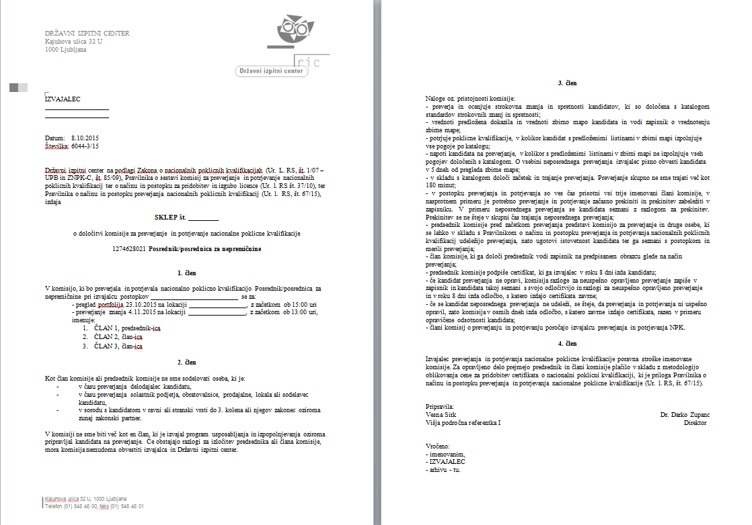

Slide 11
Izvajalci ne smejo vplivati na imenovanje komisij
Za člane komisij se vodi evidenca imenovanj in se upošteva enakomerna porazdelitev članov komisij

Slide 12
Predsednik komisije bo pred neposrednim preverjanjem znanja prejel pisni test in praktične naloge z rešitvami.

Slide 13
4. DRUGE SPREMEMBE
Letno poročilo:
- oddaja letnega poročila – samo še preko sistema NRP do konec januarja tekočega leta
Certifikati:
- Naročilnice za certifikate: vesna.sirk@ric.si
- Evidenca izdanih certifikatov se beleži v sistemu NRP

Slide 14
Hvala za vašo pozornost!
Vesna Sirk,
Višja področna referentka I
Državni izpitni center
Kajuhova 32 u
1000 Ljubljana
Tel.: 01/548 46 27
E-pošta: vesna.sirk@ric.si

